Slide 1
Организация непосредственно образовательной деятельности в соответствии с ФГОС
Подготовила воспитатель : Балашова А.Н.

Slide 3
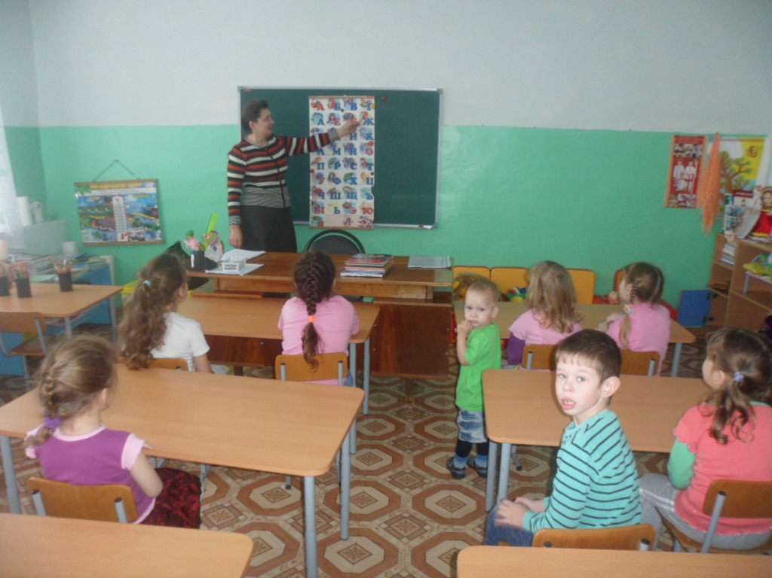
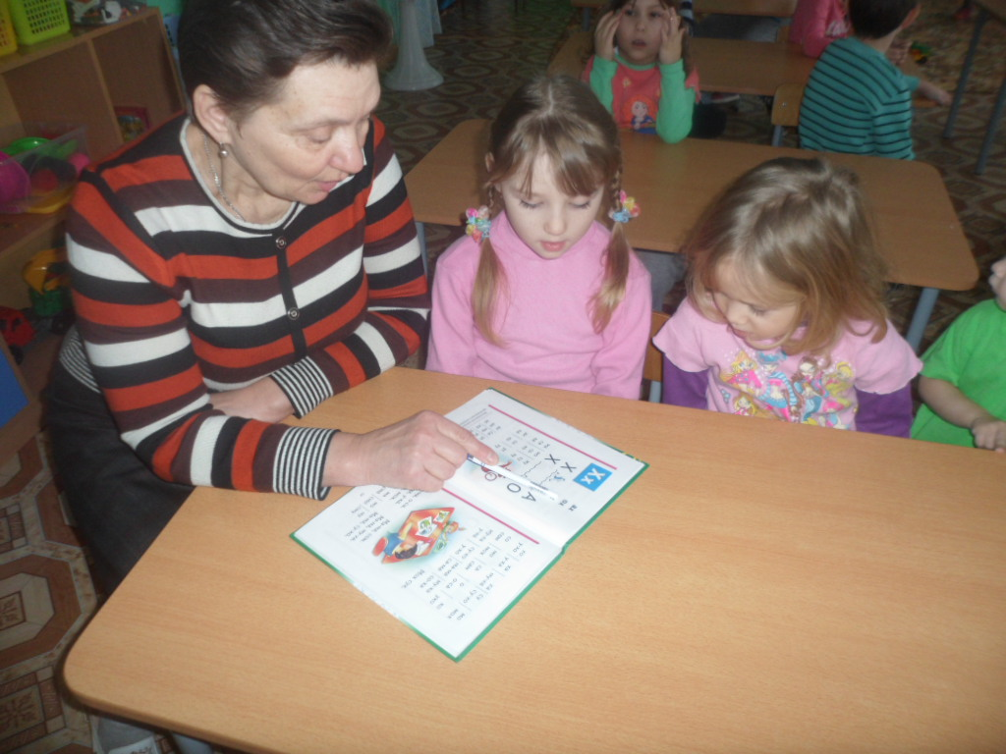
Найдите три отличия и три сходства

Slide 4
НОД ( Партнерская форма) Рабочее пространство при разной форме организации ОД

Slide 6
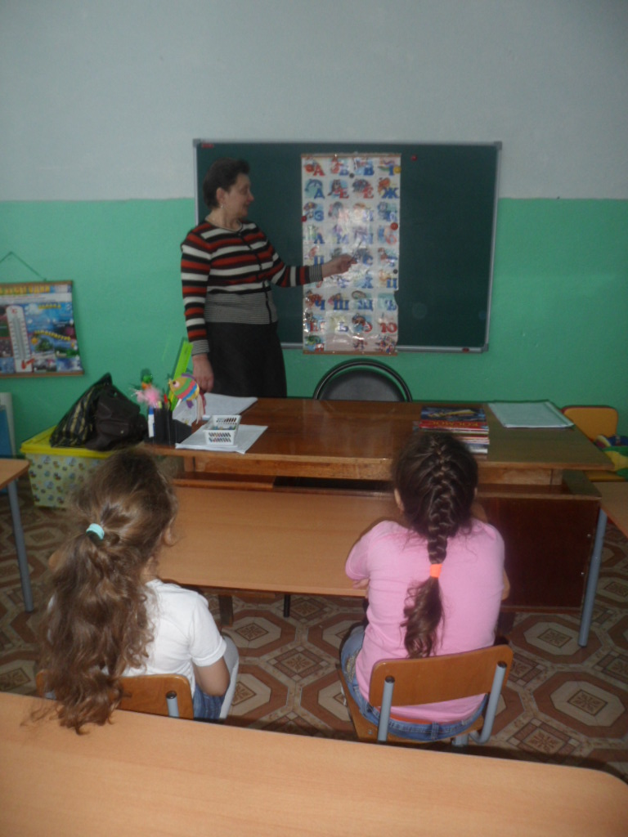
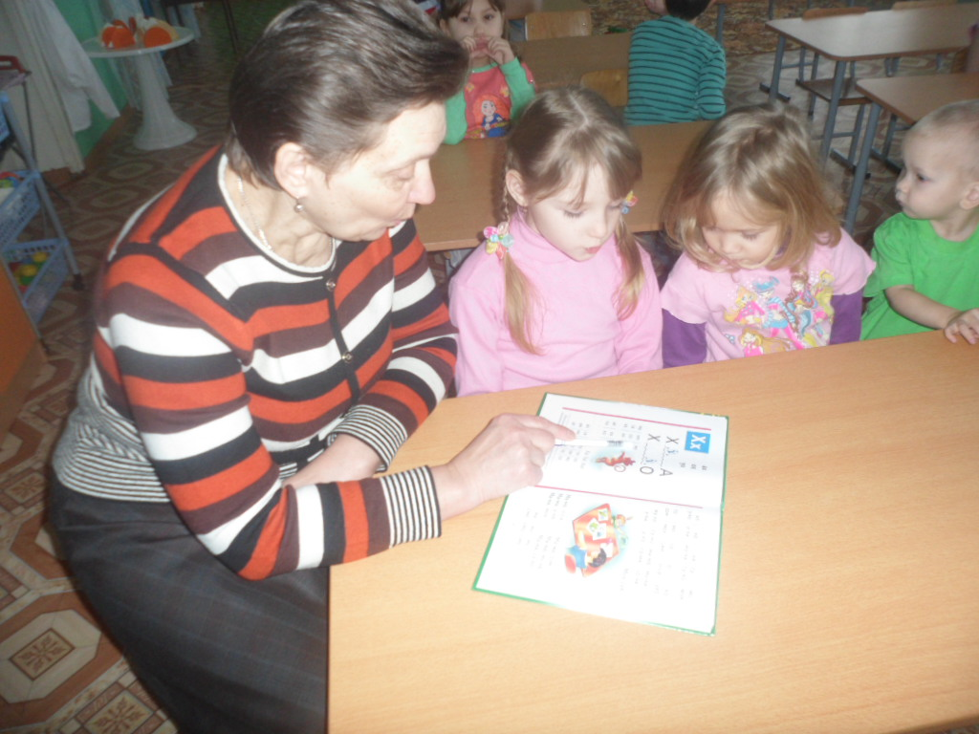

Slide 8
